Slide 1
Oko
spojná optická soustava
komorová tekutina
oční čočka
sklivec
obraz
skutečný
převrácený
zmenšený

Slide 2
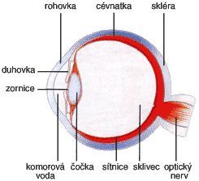

Slide 3
Akomodace oka (změna tvaru čočky)
Zdravé oko pozoruje ostře předměty mezi tzv.
blízkým bodem (10 cm)
vzdáleným bodem,
kdy obraz vzniká na sítnici oka.

Slide 4
Krátkozrakost
dobře vidí nablízko, špatně do dálky
vada oka, kdy obraz vzniká před sítnicí oka
korekce rozptylkou

Slide 5
Dalekozrakost
dobře vidí do dálky, špatně nablízko
vada oka, kdy obraz vzniká za sítnicí oka
korekce spojkou

Slide 6
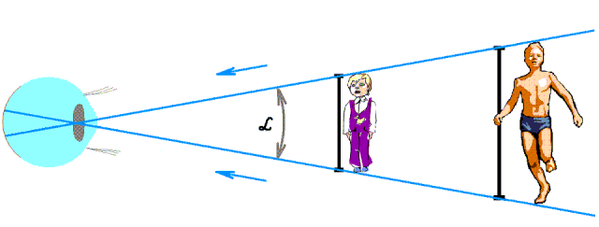
Zorný úhel - ω
úhel, pod kterým oko pozoruje předmět
zdravé oko – 1´ (minuta)
ω

Slide 7
Konvenční zraková vzdálenost
vzdálenost předmětu, při které se nejméně oko unavuje
asi 25 cm u zdravého oka
Ochrana zraku
vhodné osvětlení
správná vzdálenost (asi 35 cm od očí)
brýle

